Slide 1
Recomendação híbrida

Slide 2
Objetivos de Aprendizagem
Implementar scripts em python para realizar tarefas de recomendação híbrida
Analisar as diferenças entre cada implementação

Slide 3
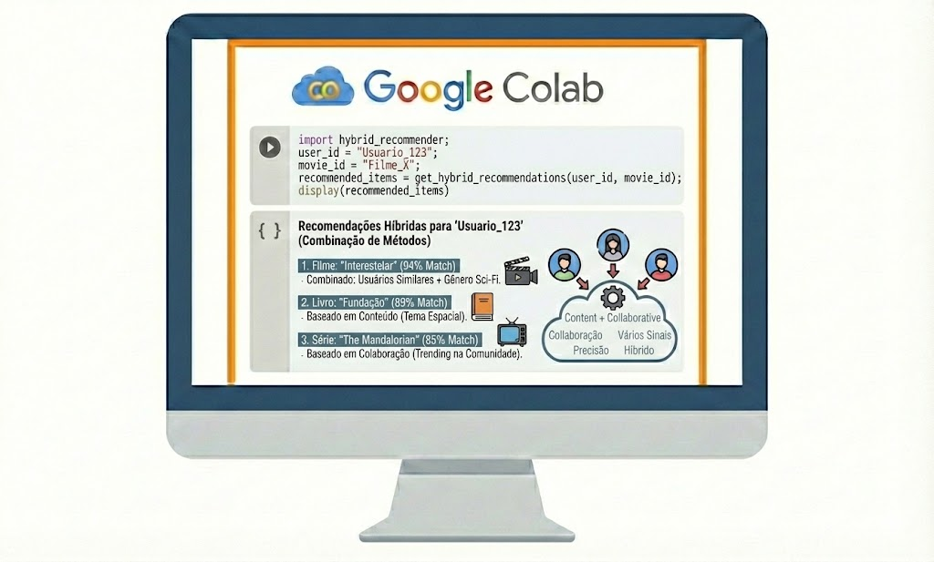
Abordagens de recomendação híbrida

